Slide 1
Data Analytics
SQL Stored Procedures
יוני 2019

Slide 2
שאלות תרגול
חשבו את המכירות לפי רבעון
חשבו את המכירות לפי מוכר (יש להציג את שם המוכר)

Slide 3
נושאים
פקודת IF
פקודות WITH, RANK, PARTITION לייעול שאילתות SQL
שימוש ב GROUPING SETS לצרכי אגרגציה
הדגמה והבנה של PIVOT ו- UNPIVOT
מבוא ל SQL דינמי
משתנים ב SQL

Slide 4
IF Statement
פקודתIF מטילה תנאים על ביצוע שאילתת SQL
שאילתתSQL שנכתבה בה פקודתIF תבוצע רק אם תנאי זה יתקיים
אופציונלי: הצהרתELSE יכולה להגיע אחרי פקודת IF ותבוצע רק אם תנאי ה IF המקורי לא התקיים
Syntax:
if <condition>
[begin]
<statement if condition is satisfied>
[end]
ה Syntax הנ"ל מחליף את השימוש ב CASE WHEN כפי שמוכר בשאילתת SQL רגילה ללא פרוצדורות
ניתן להשמיט את begin ו- end כאשר יש רק תנאי IF אחד

Slide 5
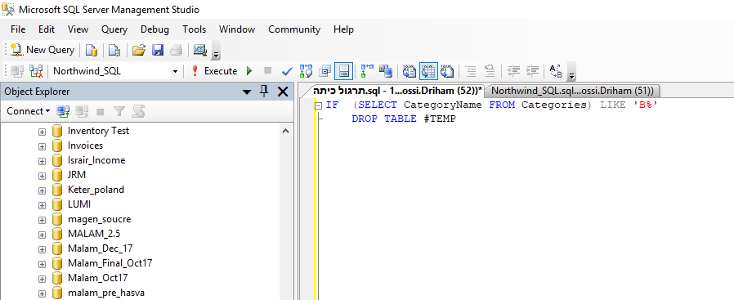
IF Statement

Slide 6
WITH Clause
מגדיר קבוצת תוצאות או טבלה בשם זמני, נכתב תמיד בתחילת השאילתה ידוע בשם ביטוי טבלה משותף ((CTE- common table expression
השימוש דומה לטבלה זמנית
Syntax:
WITH <CTE_table_name>
AS
(
<Query to define the CTE table from another table>
)
<query the CTE_table_name>

Slide 7
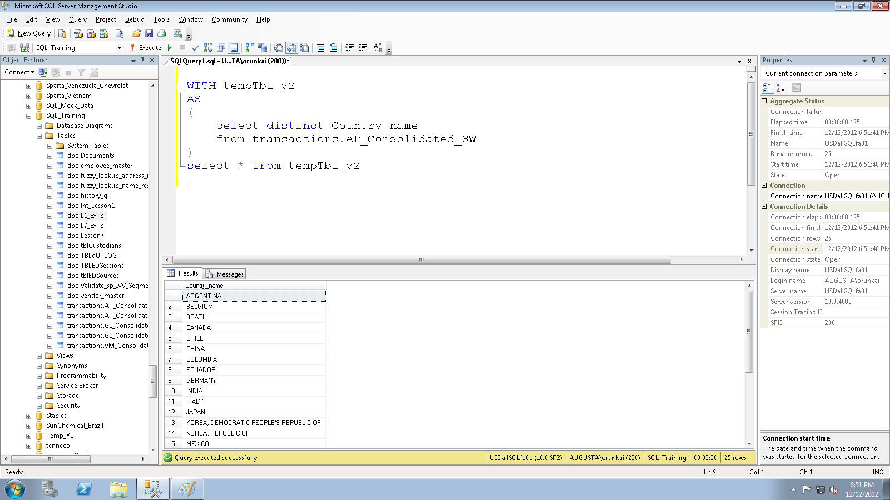
WITH Clause

Slide 8
השוואה בין WITH לטבלה זמנית
טבלה זמנית
WITH
ניתן להשתמש למשך החיבור הפעיל של המשתמש לשרת
טבלה חדשה - יש ליצור אינדקס בנפרד
ניתן לשימוש רק בשאילתה שהוא הוגדר בה
טבלה נגזרת - ניתן לאנדקס כברירת מחדל, כתוצאה מכך ביצועים במהירות גבוהה יותר

Slide 9
RANK
שיטה לדרג את האלמנטים של טבלה נתונה בהתבסס על פרמטר מסוים
דרגה של שורה היא אחת ועוד מספר השורות שמגיעות לפני השורה המדוברת
ניתן להחזיר מספר ערכים באותו דירוג
Syntax:
Used within a query
RANK () over ( [partition by <>] order by <>)
*[partition by <>] - optional statement

Slide 10
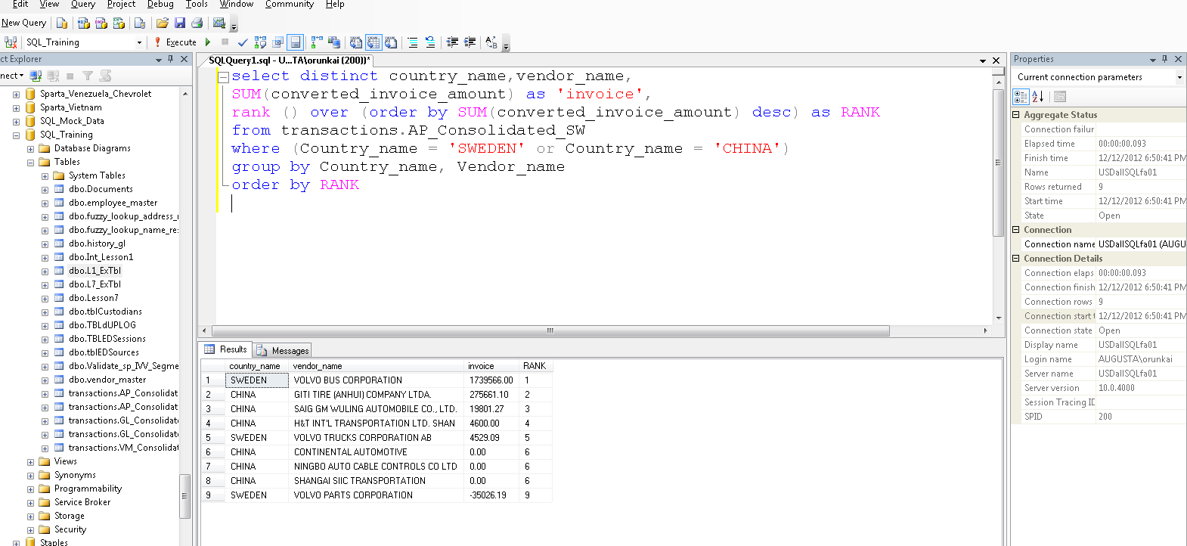
RANK

Slide 11
PARTITION
משמש כפקודת "GROUP BY" עבור RANK
יכול להועיל במצבים שבהם RANK מחזיר מספר ערכים באותו דירוג
ניתן להחזיר מספר ערכים באותו דירוג
מאפשר לנו לדרג את האלמנטים בתוך קבוצות קטנות יותר
Syntax:
RANK () over ( partition by <> order by <>)

Slide 12
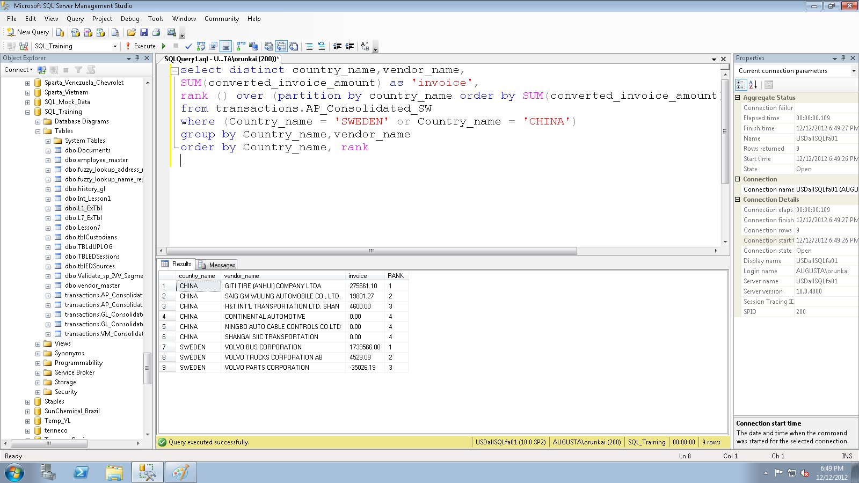
PARTITION

Slide 13
GROUPING SETS
"GROUPING SETS" היא תכונה חדשה הזמינה ב-SQL Server 2008 ומעלה
יוצר ערכים מצטברים שונים של רכיבים שצוינו בטבלה
Syntax
Group by Grouping Sets (<definitions of the groups>)
add “()” as an item in the definitions to show aggregate values

Slide 14
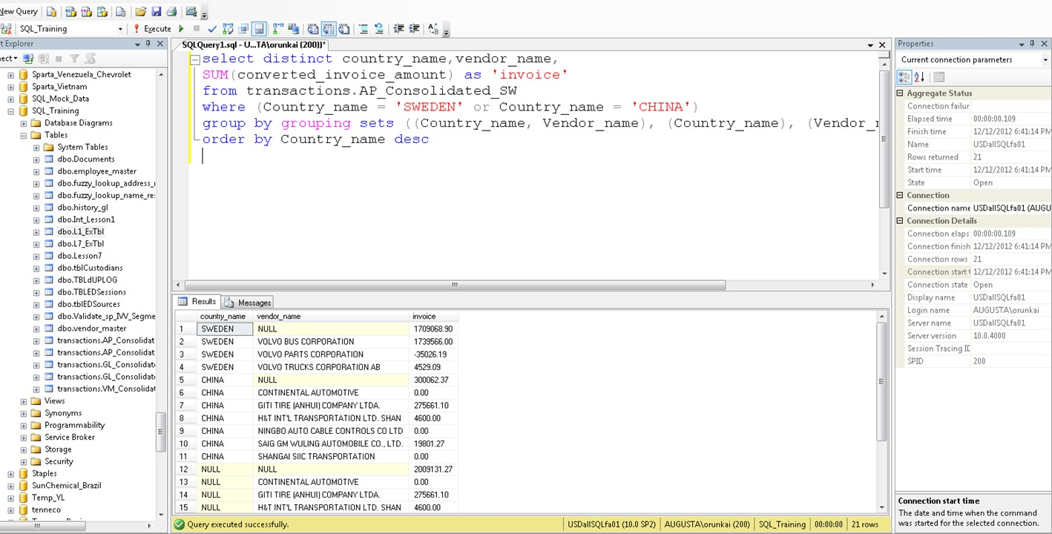
GROUPING SETS

Slide 15
שימוש ב PIVOT ו- UNPIVOT
PIVOT - הופך ערכים ייחודיים מעמודה אחת למספר עמודות ומבצע צירופים נדרשים (במקרה של כפילות)
UNPIVOT - מבצע סוג של פעולות הפוכה ל PIVOT ומסובב ערכי עמודות לשורות

Slide 16
PIVOT Syntax
SELECT <non-pivoted column>,
[first pivoted column] AS <column name>,
[second pivoted column] AS <column name>,
...
[last pivoted column] AS <column name>
FROM
(<SELECT query that produces the data>)
AS <alias for the source query>
PIVOT
(
<aggregation function>(<column being aggregated>)
FOR
[<column that contains the values that will become column headers>]
IN ( [first pivoted column], [second pivoted column],
... [last pivoted column])
) AS <alias for the pivot table>
<optional ORDER BY clause>;

Slide 17
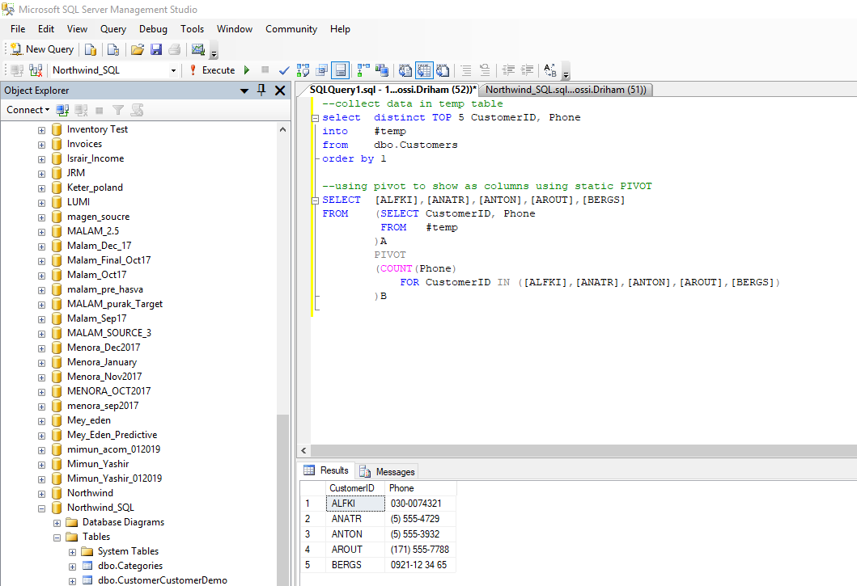
PIVOT Syntax

Slide 18
PIVOT
משימת כיתה
צרו טבלה זמנית בשם TEMP2 המציגה את כל הערים (City) ששמם מתחיל באות M ואת מזהה הלקוח שלהם (CustomerID)
ספרו בעזרת PIVOT את מספר הלקוחות עבור כל עיר המופיעה בטבלת TEMP2

Slide 19
UNPIVOT
UNPIVOT אינו ההפך המדויק של PIVOT
PIVOT מבצע אגרגציה (צבירה), ולכן ממזג שורות מרובות אפשריות (במידה והן עונות לאותו תנאי) לשורה אחת בפלט. UNPIVOT אינו משכפל את הטבלה המקורית ביטוי מוערך כי שורות כפולות ימוזגו. חוץ מזה, ערכיnull בקלט של UNPIVOT נעלמים בפלט, בעוד שאולי היו ערכיnull מקוריים בקלט לפני פעולת PIVOT

Slide 20
UNPIVOT
משימת כיתה
בעזרת הטבלה שיצרנו במשימה הקודמת (לאחר הפיבוט), השתמשו ב UNPIVOT בכדי להפוך בין העמודות והשורות כך שיווצרו 2 עמודות – עיר ומספר הלקוחות בעיר

Slide 21
מבוא ל SQL דינמי
בשאילתת SQL דינמית, הטבלה נוצרת ונבדקת (compiled) בזמן אמת
קוד הSQL אינו מאוחסן בתוכנית המקור, אלא נוצר על סמך קלט המשתמש
בד"כ משמש לביצוע משימות כגון הוספת סעיפי WHERE לחיפוש המבוסס על ערכי שדות שהוזנו על ידי משתמשים או ערכי שדות שמיועדים להשתנות מידי פעם
מסייע בכתיבת קוד פשוט, גמיש וניתן לשימוש חוזר

Slide 22
איך להריץ סקריפט של SQL דינמי
1. שאילתה עם פרמטרים
העבר את הפרמטרים לתוך “WHERE" של שאילתת SQL
2. שימוש ב EXEC
בניית שאילתת SQL תוך כדי תנועה
3. sp_executesql()
לבנות באופן דינמי את השאילתה, תוך שימוש בפרמטרים (שילוב של 1 ו -2)

Slide 23
משתנים ב SQL
משתנה - שם בעל משמעות עבור מקום אחסון זמני התומך בסוג נתונים ספציפי
הצהרה על משתנה - שם המשתנה ואחריו סוג הנתונים. מסתיים בנקודה פסיק (;). לדוגמה, למשל הגדרת משתנה מסוג מספר שלם: @variable int;
ניתן להוסיף אורך באופן מפורש לסוג הנתונים במערך של סוגריים. למשל - @variable2 varchar(50);
אם לא הוקצה ערך כלשהו במהלך ההצהרה, במידה והשדה ריק יינתן ערך ברירת המחדל שהוא NULL

Slide 24
מוסכמות לגבי הגדרת משתנים ב SQL
מספר כללים לגבי הגדרת שמות משתנים:
שם המשתנה חייב להיות קטן מ-31 תווים
התו הראשון בשם של משתנה חייב להיות אות לטינית (באותיות קטנות או גדולות)
שם המשתנה יכול להכיל מספרים, קו תחתון ותווים (כמו סימן דולר) המופיעים אחרי התו הראשון

Slide 25
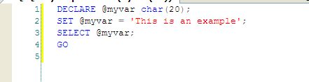
אתחול משתנה באמצעות אופרטור SET
לאחר שהוגדר משתנה, הוא מאותחל אוטומטית ל NULL
השתמש בSET כדי להקצות ערך שאינו NULL למשתנה שהוגדר
הדוגמה הבאה יוצרת את המשתנה @myvar

Slide 26
שאלות?

Slide 27
תרגול

Slide 28
תודה!

